Slide 1
人教版小学数学四年级上册
第三单元 角的度量
3.4用量角器画角
MENTAL HEALTH COUNSELING PPT
讲解人：PPT818 时间：20XX

Slide 2
导学质疑
同学们，如何用量角器画一个60°的角呢？

Slide 3
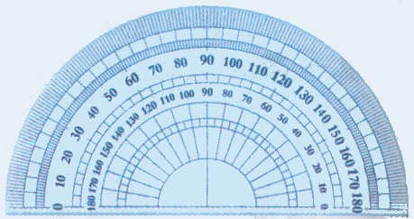
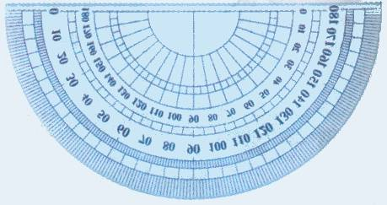
案例一
1.画一条射线
2.使量角器的中心和射线的端点重合，0°刻度线和射线重合，在量角器60°刻度线的地方点一个点
60°
3.这里要注意0°刻度线是内圈刻度线所以看内圈刻度线的60°，以射线的端点为端点，经过刚画的点再画一条射线
4.最后标上角的符号和度数。

Slide 4
案例二
下面我们利用量角器画一个120°的钝角吧！

Slide 5
案例二
1.画一条射线
2.使量角器的中心和射线的端点重合，0°刻度线和射线重合，在量角器120°刻度线的地方点一个点
120°
3.这里要注意0°刻度线是内圈刻度线所以看内圈刻度线的120°，以射线的端点为端点，经过刚画的点再画一条射线
4.最后标上角的符号和度数。

Slide 6
案例三
尝试着用三角尺画60°角吧！

Slide 7
案例三
1.先画一条射线。
2.用三角板60°角的一条边对齐射线，顶点对齐射线的端点。
60°
3.从刚才的顶点出发，沿另一条边再画一条射线。
4.这样一个60°的角就画成了。

Slide 8
总结
40°
一画线（画一条射线）
二重合（中心点对齐，0刻度线对齐）
三找点（找到所画度数，点上点）
四连线（连接两个端点）
一定要注意：从0刻度开始哟！

Slide 9
人教版小学数学四年级上册
第三单元 角的度量
感谢你的聆听
MENTAL HEALTH COUNSELING PPT
讲解人：PPT818 时间：20XX

